Slide 1
















Blockchain, Criptomoedas & Tecnologias Descentralizadas
Introdução ao Hyperledger Fabric
Padrões ERC
Prof. Dr. Marcos A. Simplicio Jr. – mjunior@larc.usp.br
Pedro H. Barcha Correia - pedro.correia@usp.br
Escola Politécnica, Universidade de São Paulo

Slide 2

Padrões ERC
ERC: Ethereum Token Standards
Padrões de tokens que definem uma interface não apenas para os tokens em si, mas também para algumas de suas funcionalidades básicas, como emissão, queima e transferência.
Facilitam a integração com outras redes que adotem tokens com o mesmo padrão

Slide 3
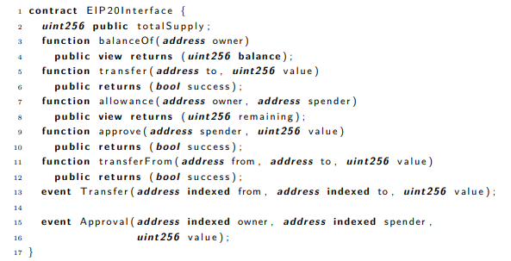
Padrões ERC
ERC: Ethereum Token Standards
Padrões de tokens que definem uma interface única
Facilitam a integração com outras redes que adotem tokens com o mesmo padrão ERC
Interface para tokens ERC-20
Notes:
Funções com nomes específicos.
Argumentos e retornos das funções com tipo e nome específicos.
Facilita a comunicação de redes distintas, que inclusive podem ter contratos em linguagens distintas.

Slide 4
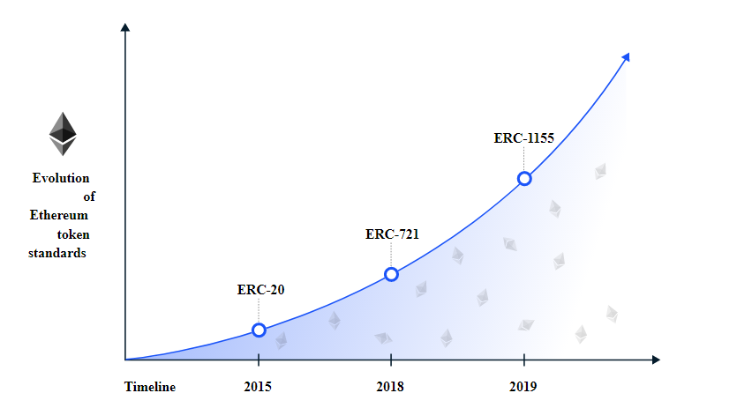
Padrões ERC

Slide 5
Padrões ERC - Comparação
 | ERC-20 | ERC-721 | ERC-1155
Tokens | Fungíveis (FT) | Não fungíveis (NFT) | Multitoken (FT e NFT)
Contratos Inteligentes | Um por tipo de token | Um por token | Um para qualquer token, fungível ou não
Exemplos | Binance Coin, USDC | Decentraland | Adidas Metaverse
Notes:
Um bem fungível pode ser substituído por outro equivalente.
O Fabric possui os 3 padrões implementados em Go, para quem quiser adicioná-los ao próprio projeto.
Link nas referências
Os 3 já se encontram na VM (chaincode/_examples)

Slide 6
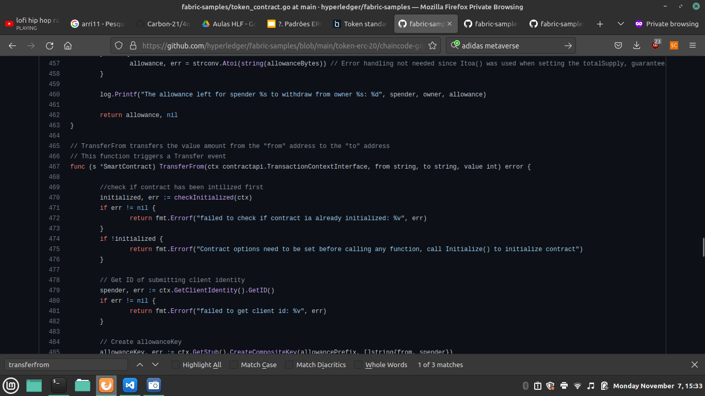
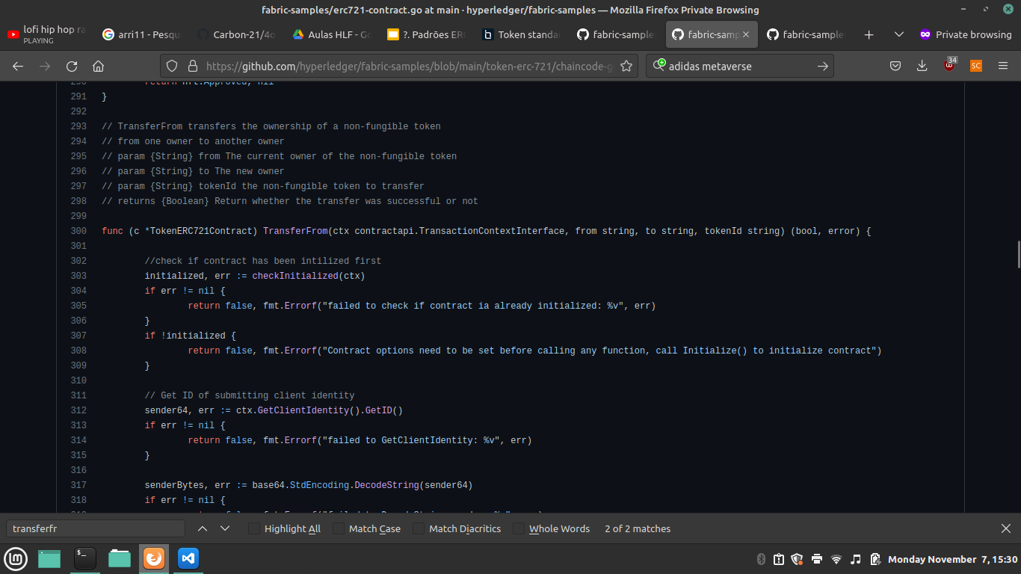
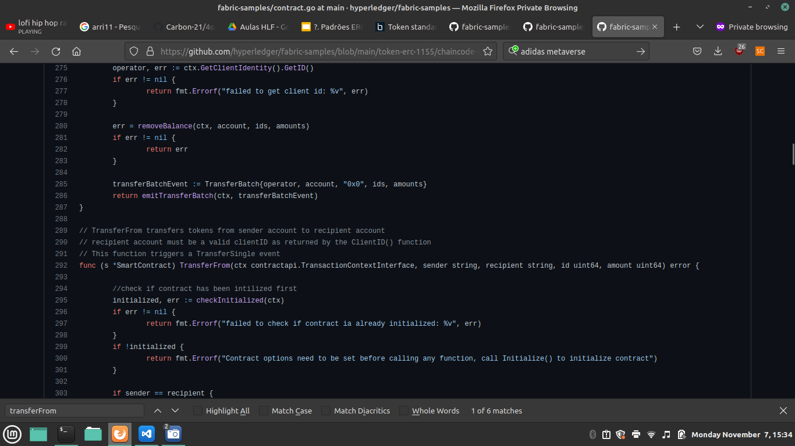
Padrões ERC - Comparação
ERC-20
ERC-721
ERC-1155

Slide 7
Blockchain, Criptomoedas & Tecnologias Descentralizadas
Introdução ao Hyperledger Fabric
Padrões ERC
Prof. Dr. Marcos A. Simplicio Jr. – mjunior@larc.usp.br
Pedro H. Barcha Correia - pedro.correia@usp.br
Escola Politécnica, Universidade de São Paulo

Slide 8
Referências
Token Standards: ERC20 vs ERC721 vs ERC1155 (2022). URL: https://www.leewayhertz.com/erc-20-vs-erc-721-vs-erc-1155/
ERC-20 Token Scenario. Repositório de Exemplos do Fabric. URL: https://github.com/hyperledger/fabric-samples/blob/main/token-erc-20/README.md
ERC-721 Token Scenario. Repositório de Exemplos do Fabric. URL: https://github.com/hyperledger/fabric-samples/blob/main/token-erc-721/README.md
ERC-1155 Chaincode. Repositório de Exemplos do Fabric. URL: https://github.com/hyperledger/fabric-samples/tree/main/token-erc-1155
Function declaration syntax: things in parenthesis before function name (2016). URL: https://stackoverflow.com/questions/34031801/function-declaration-syntax-things-in-parenthesis-before-function-name (sugestão: ver segunda resposta)

Slide 9
Referências
Context. Go. URL: https://pkg.go.dev/context
Documentação da SDK do Fabric para Go. URL: https://hyperledger.github.io/fabric-chaincode-node/release-2.2/api/fabric-shim.ChaincodeStub.html
Tutorial: Noções básicas sobre os certificados de chave pública X.509. Microsoft. URL: https://learn.microsoft.com/pt-br/azure/iot-hub/tutorial-x509-certificates
Informações sobre CSR (2022). Documentação do Fabric. https://hyperledger-fabric-ca.readthedocs.io/en/release-1.4/users-guide.html

